Slide 1
Einrichtung
2
Python und TensorFlow

Slide 2
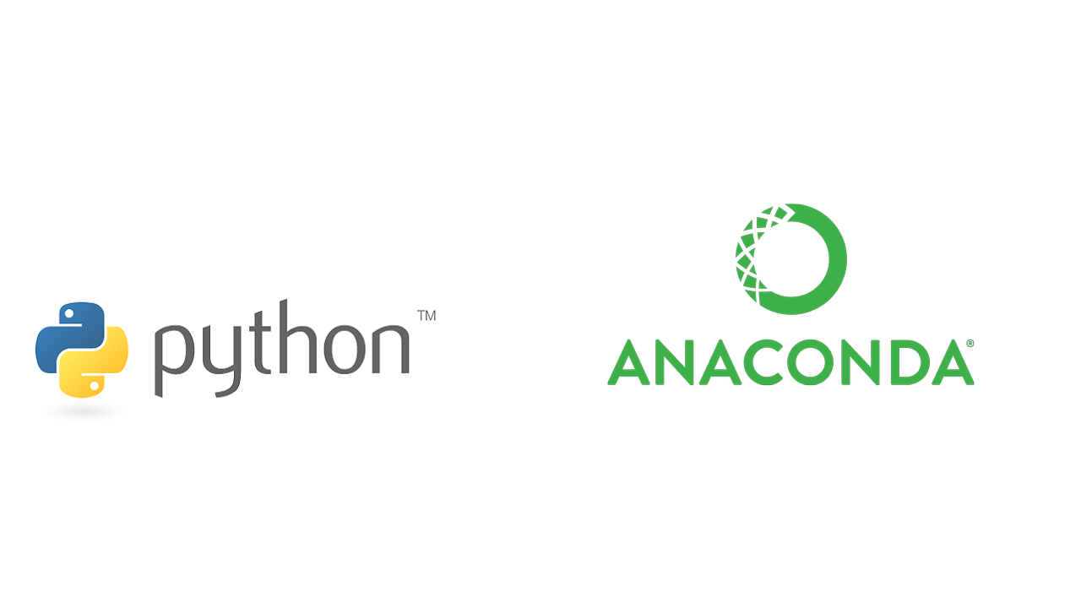
PYTHON & ANACONDA

Slide 3
WAS IST PYTHON?
Python ist eine höhere Programmiersprache
Gut lesbaren und knappen Code-Style
Erscheinungsjahr der ersten Version im Jahr 1991
Python3 erschien im Jahr 2008
Die aktuelle Version ist Python 3.6
Hauptentwickler ist Guido van Rossum

Slide 4
WAS IST ANACONDA?
Für unsere Python Distribution
Einfaches Installieren von Paketen
Einfaches Managen von Python und TensorFlow

Slide 5
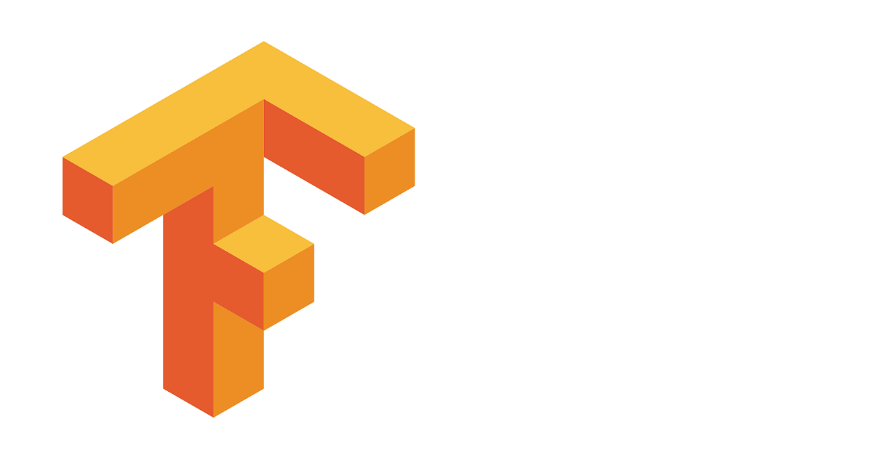
TENSORFLOW

Slide 6
WAS IST TENSORFLOW?
Open-Source Bibliothek für Maschinelles Lernen von Google
Vor Allem für Deep Learning geeignet
Durch z.B. C++ oder Python ansprechbar
Veröffentlicht im Jahr 2015

Slide 7
VORTEILE VON TENSORFLOW
GPU Berechnung (CUDA) für Nvidia Grafikkarten mit Windows oder Linux
CPU Berechnung für alle Betriebssysteme und Hersteller

